Slide 1



VLO RESTO
L’application qu’il vous faut !

Slide 2
INTRODUCTION
01
ANALYSE DU BESOIN
02
L’APPLICATION
JEUX DE DONNÉES
SOMMAIRE
04
03
CONCLUSION
05
L’Open Data
Présentation de nos sources
Choix technique, algorithme de classement
Présentation des différents jeux de données utilisés par notre application
Difficultés rencontrées, résultats obtenus, ouverture pour le futur de l’application
BILLY FOUILLET GAUDICHEAU
Vendredi 8 novembre 2019
1

Slide 3
01
INTRODUCTION
BILLY FOUILLET GAUDICHEAU
Vendredi 8 novembre 2019
2

Slide 4


INTRODUCTION
L’Open Data
Développement d’une application
Choix de notre thème : Allier écologie & plaisir
BILLY FOUILLET GAUDICHEAU
Vendredi 8 novembre 2019
3

Slide 5
02
ANALYSE DU BESOIN
BILLY FOUILLET GAUDICHEAU
Vendredi 8 novembre 2019
4

Slide 6
QUELQUES CHIFFRES
41%
119
29
des français vont au restaurant tous les mois
stations de bicloo
parkings publics
BILLY FOUILLET GAUDICHEAU
Vendredi 8 novembre 2019
5

Slide 7
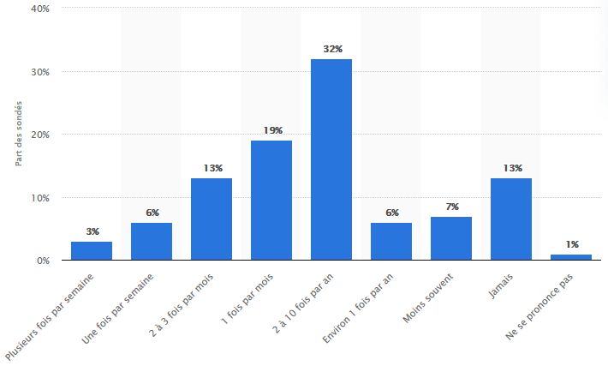
FRÉQUENTATION DES RESTAURANTS
41%
306 694 habitants à Nantes
Soit 125 745 utilisateurs potentiels
BILLY FOUILLET GAUDICHEAU
Vendredi 8 novembre 2019
6

Slide 8
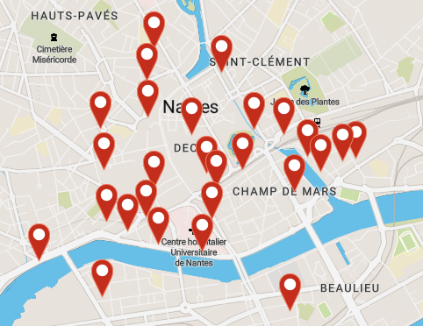
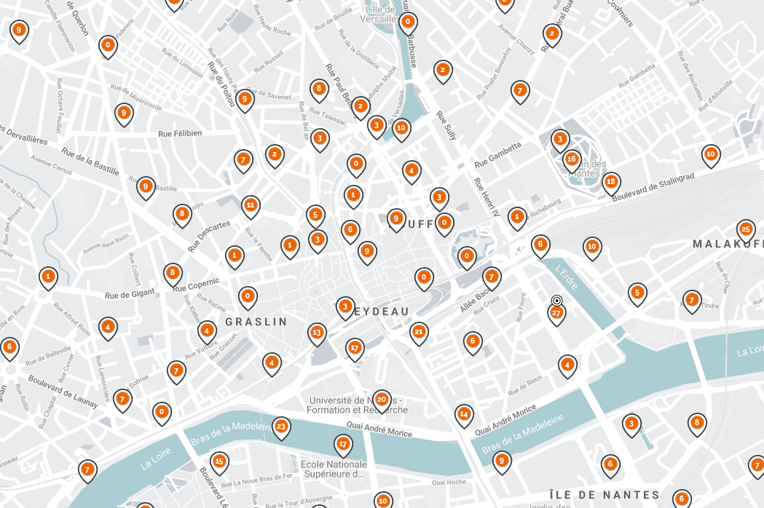
OBJECTIF DE L’APPLICATION
29 parkings publics
119 stations de bicloo
Redynamiser les commerces de proximités
Réduire la circulation en ville
Réduire l'empreinte écologique des Nantais
BILLY FOUILLET GAUDICHEAU
Vendredi 8 novembre 2019
7

Slide 9
03
JEUX DE DONNÉES
BILLY FOUILLET GAUDICHEAU
Vendredi 8 novembre 2019
8

Slide 10

JEUX DE DONNÉES
Office touristique : restaurants en Pays de la Loire
Stations vélos en libre-service de Nantes Métropole - Disponibilités
Parking public de Nantes & Disponibilités
BILLY FOUILLET GAUDICHEAU
Vendredi 8 novembre 2019
9

Slide 11
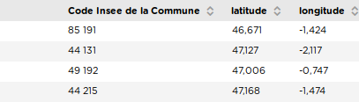
JEUX DE DONNÉES
Office touristique : restaurants en Pays de la Loire
BILLY FOUILLET GAUDICHEAU
Vendredi 8 novembre 2019
9

Slide 12
JEUX DE DONNÉES
Office touristique : restaurants en Pays de la Loire
Stations vélos en libre-service de Nantes Métropole - Disponibilités
BILLY FOUILLET GAUDICHEAU
Vendredi 8 novembre 2019
9

Slide 13
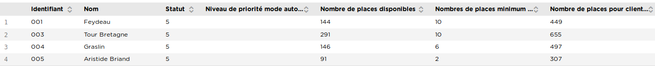
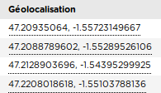
JEUX DE DONNÉES
Office touristique : restaurants en Pays de la Loire
Stations vélos en libre-service de Nantes Métropole - Disponibilités
Parking public de Nantes & Disponibilités
BILLY FOUILLET GAUDICHEAU
Vendredi 8 novembre 2019
9

Slide 14
04
L’APPLICATION
BILLY FOUILLET GAUDICHEAU
Vendredi 8 novembre 2019
10

Slide 15







L’APPLICATION
API Javascript d’OpenStreetMap
Symfony, PHP, Twig et HTML
Système de note :
3/3
2/3
1/3
BILLY FOUILLET GAUDICHEAU
Vendredi 8 novembre 2019
11

Slide 16

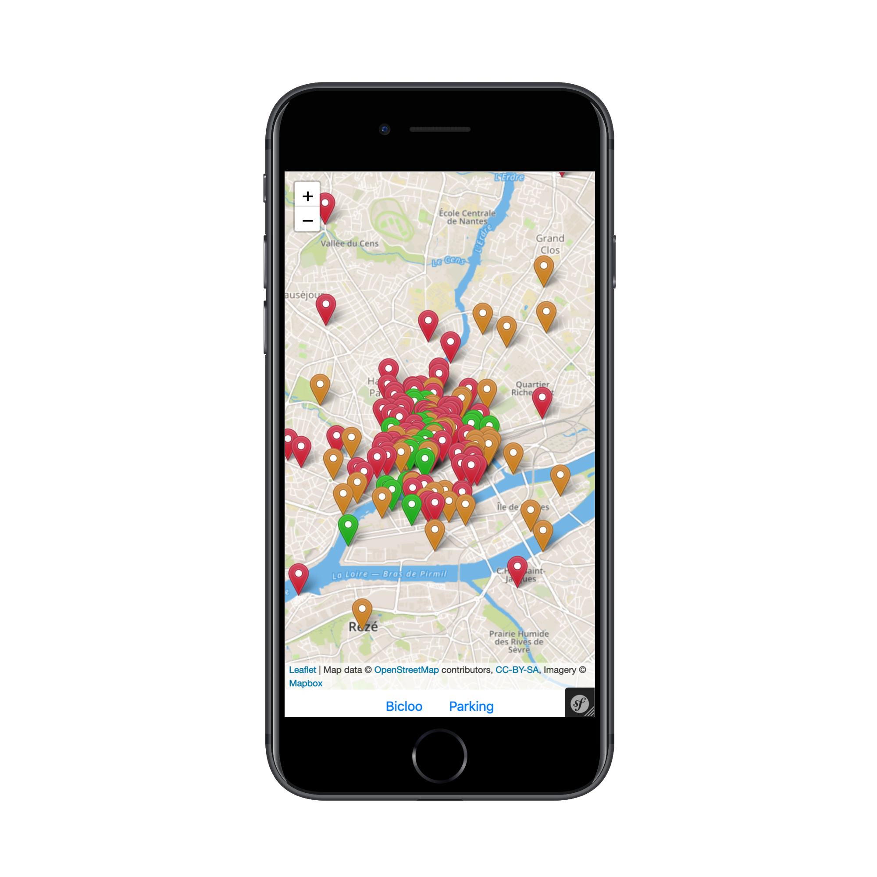
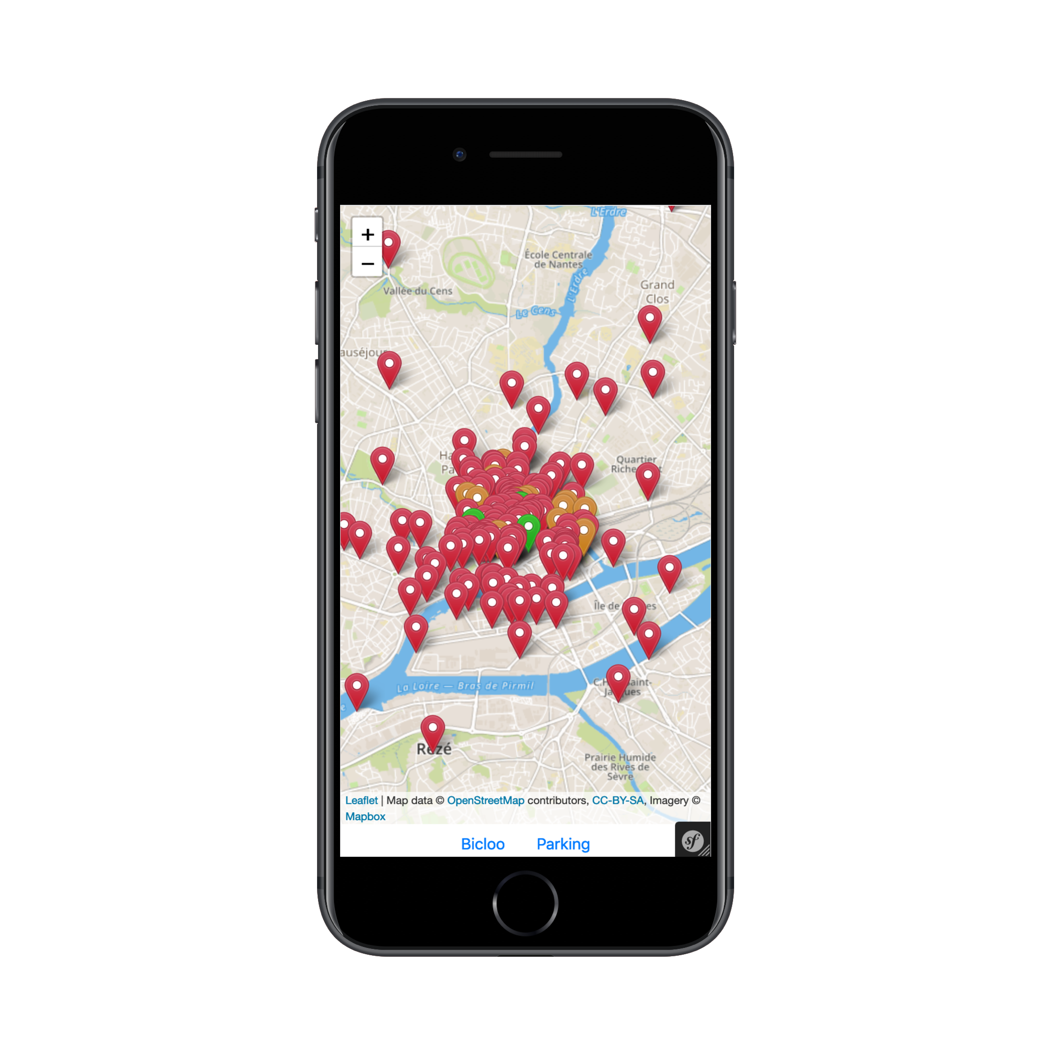
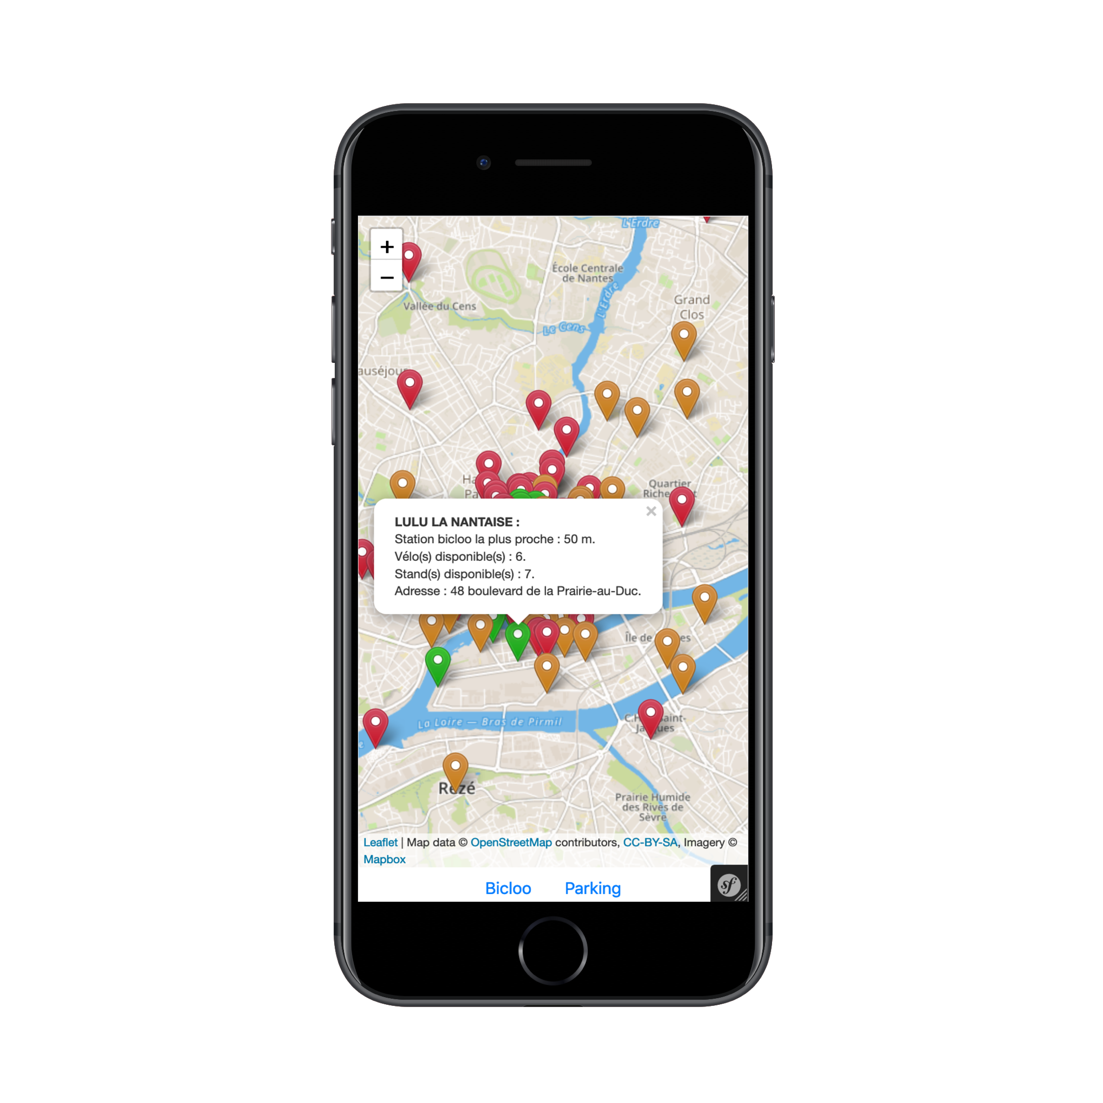

L’APPLICATION
Stations de bicloo
Parkings
BILLY FOUILLET GAUDICHEAU
Vendredi 8 novembre 2019
12

Slide 17
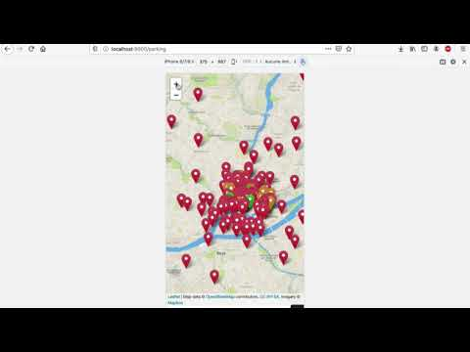

Slide 18
05
CONCLUSION
BILLY FOUILLET GAUDICHEAU
Vendredi 8 novembre 2019
13

Slide 19
CONCLUSION
Application correspondant à nos attentes
Impact sur l’environnement
Découverte d’openStreetMap
OpenData un monde vaste
BILLY FOUILLET GAUDICHEAU
Vendredi 8 novembre 2019
14

Slide 20
WEBOGRAPHIE
Statistiques sur la fréquentation des restaurants :
https://fr.statista.com/statistiques/478827/frequence-manger-aller-au-restaurant-france/
Source de données de la liste des restaurants :
https://data.nantesmetropole.fr/explore/dataset/234400034_070-008_offre-touristique-restaurants-rpdl%40paysdelaloire/information/
Source de données des disponibilités des bicloos :
https://data.nantesmetropole.fr/explore/dataset/244400404_stations-velos-libre-service-nantes-metropole-disponibilites/information/
Source de données des disponibilités des parkings :
https://data.nantesmetropole.fr/explore/dataset/244400404_parkings-publics-nantes/information/?disjunctive.libcategorie&disjunctive.libtype&disjunctive.acces_pmr&disjunctive.service_velo&disjunctive.stationnement_velo&disjunctive.stationnement_velo_securise&disjunctive.moyen_paiement
Source de données des disponibilités des parkings :
https://data.nantesmetropole.fr/explore/dataset/244400404_parkings-publics-nantes-disponibilites/table/?disjunctive.grp_nom&disjunctive.grp_statut
BILLY FOUILLET GAUDICHEAU
Vendredi 8 novembre 2019
14

Slide 21

VOUS REMERCIE DE VOTRE ÉCOUTE
Retrouvez notre travail sur
https://www.github.com/kaq666/VloResto
BILLY FOUILLET GAUDICHEAU
Vendredi 8 novembre 2019
15

